Slide 1
Go for Energy Tour 2012 – VW Slovakia
Zlatý klinec 2013

Slide 2
Základná charakteristika akcie
INSIGHT
Spoločnosť Volkswagen Slovakia každým rokom pripravuje pre TOP management spoločnosti športovú, teambuildingovú akciu.
Tematický športovo-zábavný program za účelom strávenia spoločného, príjemného dňa, ktorý sa bude niesť v pozitívnej atmosfére, zábavnom duchu.
BRIEF
Volkswagen Slovakia vníma ekologickú stránku výroby a obnoviteľné zdroje energii ako veľmi dôležité. V EKO duchu sa niesol aj event s názvom „Go for Energy Tour 2102“.
Našou úlohou bolo pripraviť program, ktorý by spĺňal všetky tieto atribúty a zároveň poskytol hosťom športové vyžitie.
REALIZÁCIA
EKO event pre spoločnosť Volkswagen Slovakia. Za týmto účelom sme pre klienta zabezpečili 150 ks nových bicyklov značky Specialized. Trasa bola dlhá cca 55 km a viedla z veľkej časti cez TANAP. Odchod z hotela bol kvôli bezpečnosti realizovaný za asistencie policajných áut a na prvom 12 km úseku, ktorý viedol po hlavne ceste bola zastavená doprava. Sprievodné vozidlá tvorili Land Rover profesionálnej Horskej služby, zberné vozidlá a technické vozidlo.
Na prvom stanovisku hostia vysadili cca 150 ks stromčekov v tvare „W“ a priložili tak ruku k obnove tatranských lesov. Na druhom stanovisku ich čakalo hrabanie sena pre miestne družstvo. Seno nakladali na konské vozy za asistencie piatich krásnych krojovaných dievčat. Prácu im zľahčovala rezká ľudová muzika. Samozrejme seno nehrabali zadarmo a na družstve ich čakala odmena. Tretím stanoviskom bol catering, kde si hostia mohli vyskúšať varenie pomocou slnečnej energie, ale aj vyhliadkové lety na ekologickom teplovzdušnom balóne. Po presune na ďalšie stanovisko si hostia vyskúšali pílenie s pravými „bruchatkami“. Z pilín, ktoré boli produktom pílenia si vyrobili drevené ekologické brikety, ktoré využili v cieli na zohriatie gulášu. Predtým ešte nakŕmili kravy so senom, ktoré predtým sami pohrabali za čo im bola daná odmena – peceň domáceho chleba s logom VW. Cieľ 55km trasy bolo Múzeum liptovskej dediny, kde ich čakal skvelý gulášik, teplá deka a občerstvenie.

Slide 3
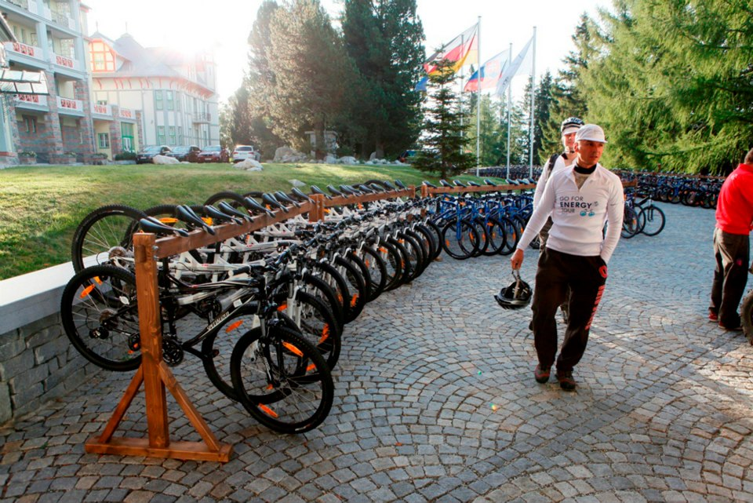
FOTOGRAFIE S KOMENTÁROM
BICYKLE
150 ks EKOlogických dopravných prostriedkov.

Slide 4
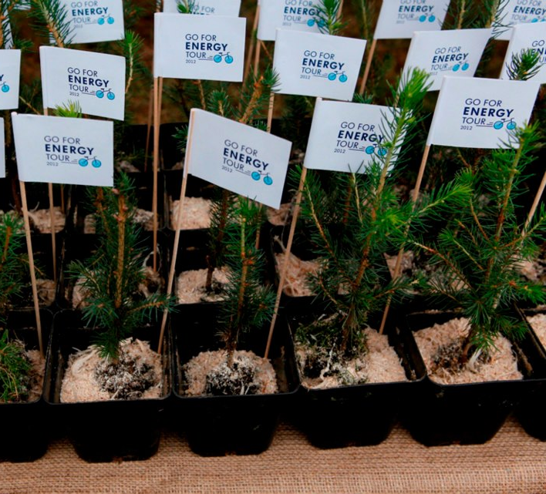
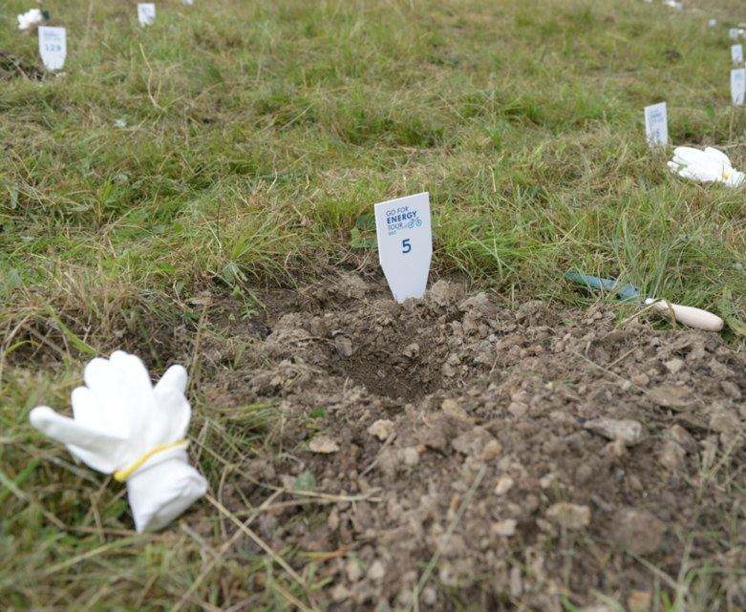
FOTOGRAFIE S KOMENTÁROM
SADENIE STROMČEKOV
Sadenie stromčekov v TANAPE za asistencie lesníka do tvaru „W“ v kruhu s priemerom 30m. Estetická stránka tejto disciplíny bola pre nás tiež veľmi dôležitá. Na každom stanovisku bola inštalovaná info tabuľa, kde bola vysvetlená téma týkajúca sa daného stanoviska. Na stanovisku sadenie stromčekov boli hostia informovaný o faktoch ekologickej katastrofy z 19. novembra 2004, kedy sa cez Tatry prehnal vietor a polámal obrovské množstvo stromov.

Slide 5
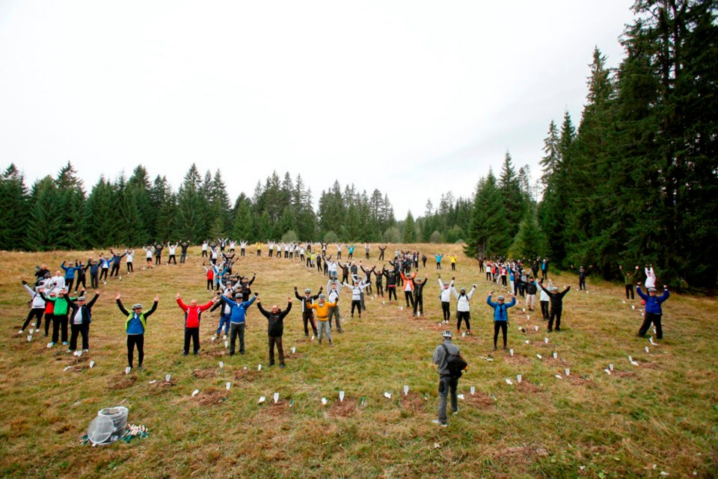
FOTOGRAFIE S KOMENTÁROM
SADENIE STROMČEKOV

Slide 6
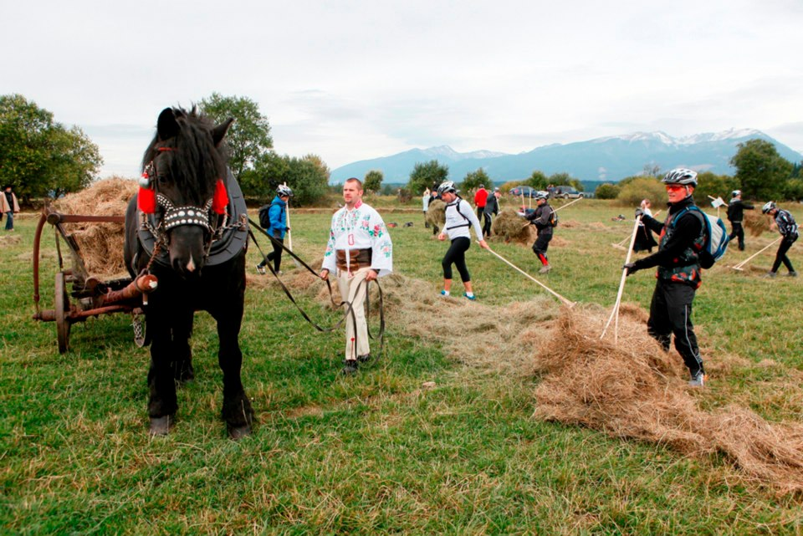
FOTOGRAFIE S KOMENTÁROM
HRABANIE SENA
Na druhom stanovisku ich čakalo hrabanie sena pre miestne družstvo. Seno nakladali na konské vozy za asistencie piatich krásnych krojovaných dievčat. Prácu im zľahčovala rezká ľudová muzika. Samozrejme seno nehrabali zadarmo a na družstve ich čakala odmena.

Slide 7
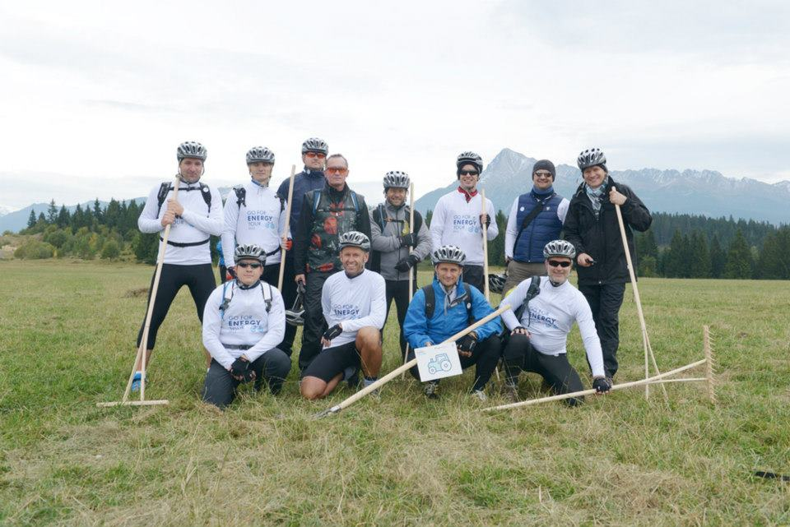
FOTOGRAFIE S KOMENTÁROM
HRABANIE SENA

Slide 8
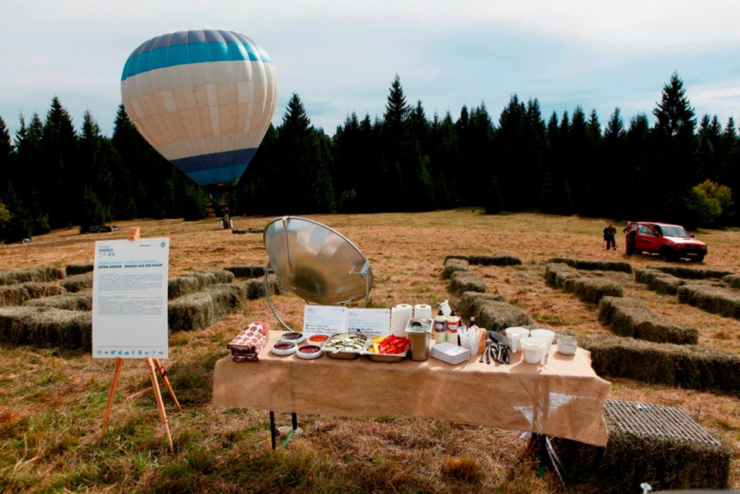
FOTOGRAFIE S KOMENTÁROM
CATERING
Tretím stanoviskom bol catering, kde si hostia mohli vyskúšať varenie pomocou slnečnej energie na špeciálnych parabolách – SOLAR COOKING, ale aj vyhliadkové lety na ekologickom teplovzdušnom balóne. Na sedenie boli pripravené ekologické sedačky – kocky sena. Zárezy v drevených kmeňoch zas slúžili ako stojany na bicykle.

Slide 9
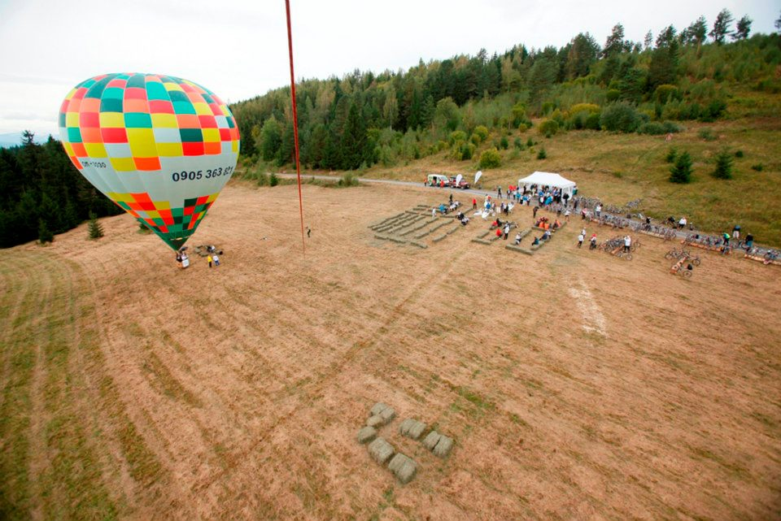
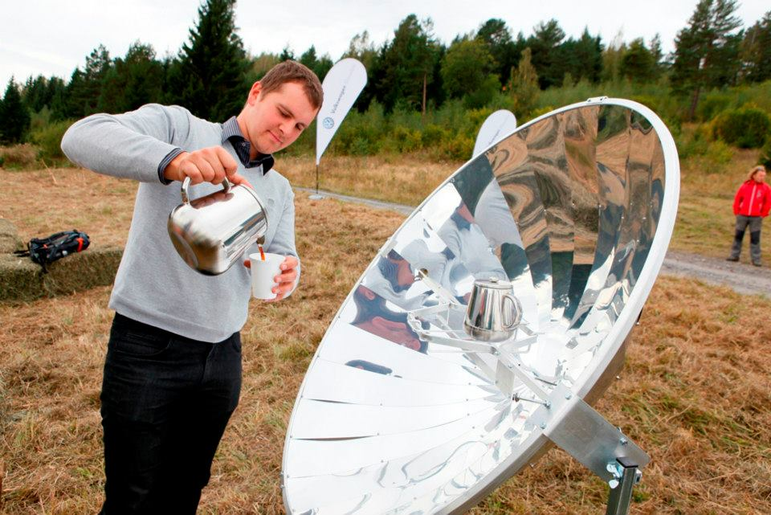
FOTOGRAFIE S KOMENTÁROM
CATERING

Slide 10
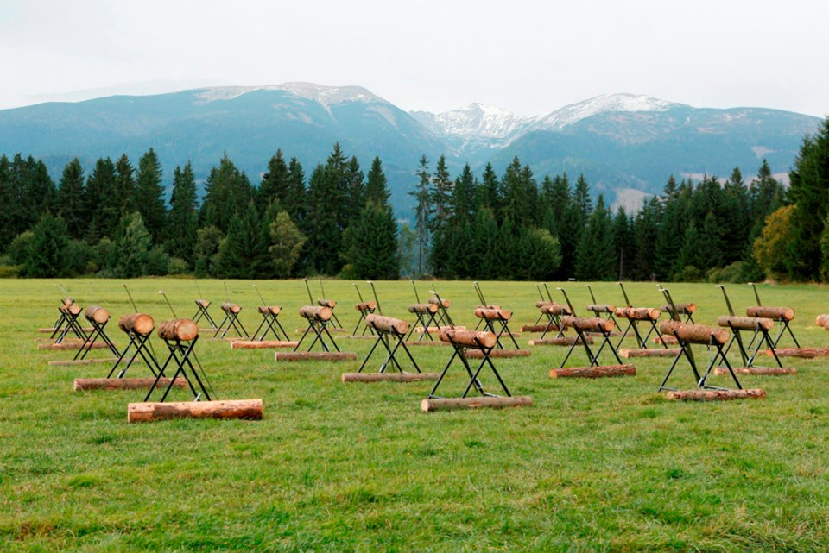
FOTOGRAFIE S KOMENTÁROM
PÍLENIE DREVA
Po presune na ďalšie stanovisko si hostia vyskúšali pílenie s pravými „bruchatkami“. Odpad z pílenia, piliny zobrali so sebou a využili ich na ďalšom stanovisku.

Slide 11
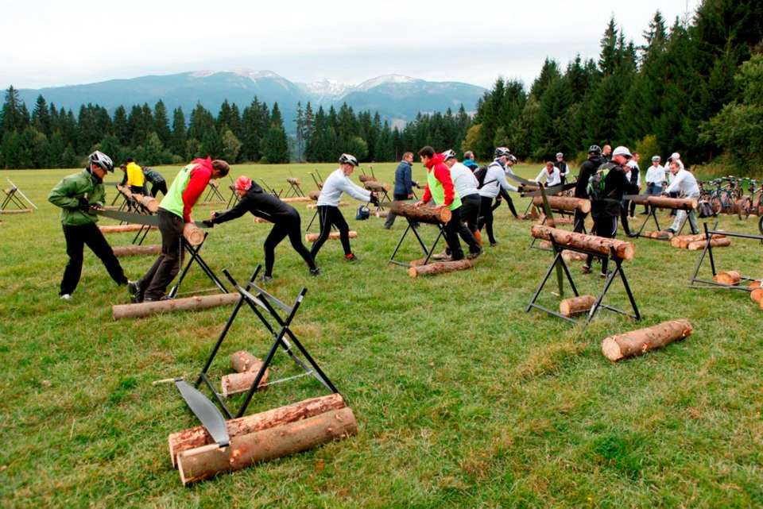
FOTOGRAFIE S KOMENTÁROM
PÍLENIE DREVA

Slide 12
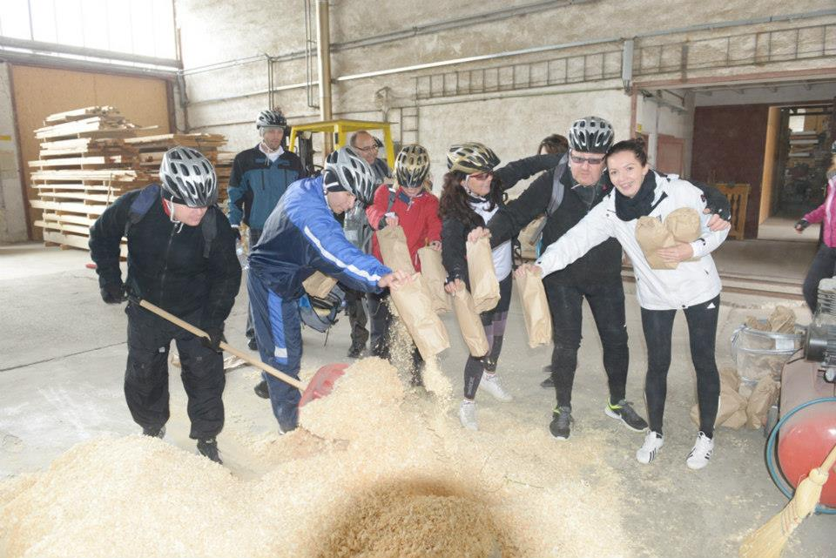
FOTOGRAFIE S KOMENTÁROM
VÝROBA BRIKIET
Z pilín, ktoré boli produktom pílenia si vyrobili drevené ekologické brikety, ktoré využilo každé družstvo v cieli na zohriatie gulášu vo svojom kotlíku.

Slide 13
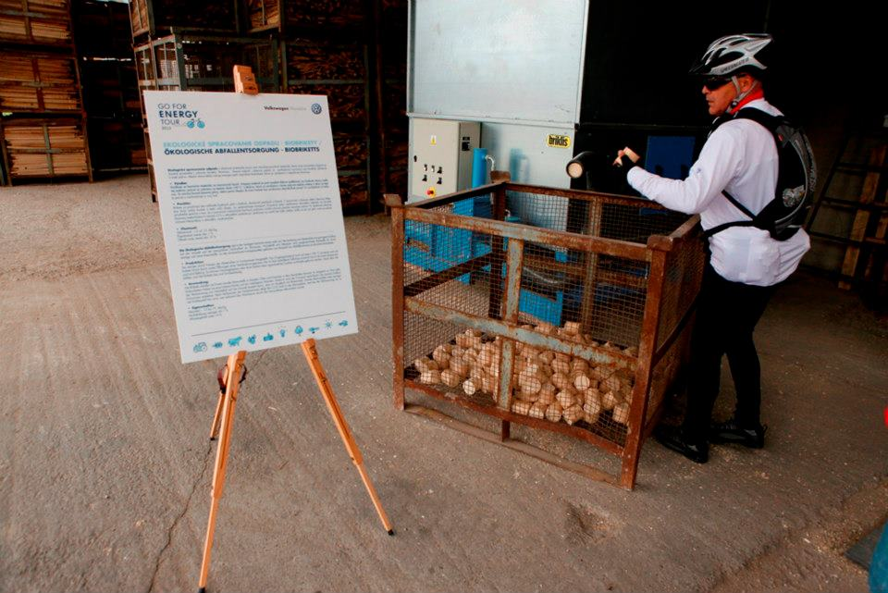
FOTOGRAFIE S KOMENTÁROM
VÝROBA BRIKIET

Slide 14
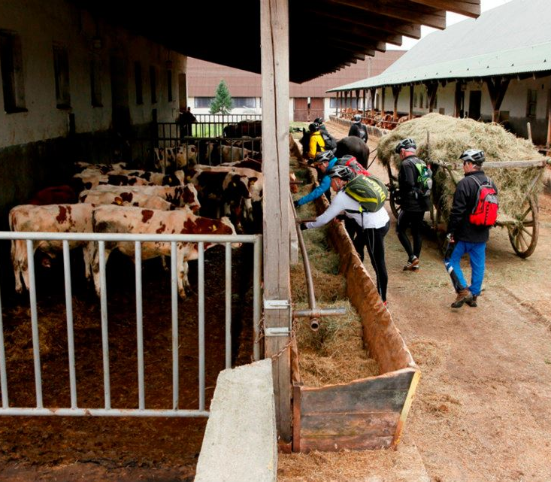
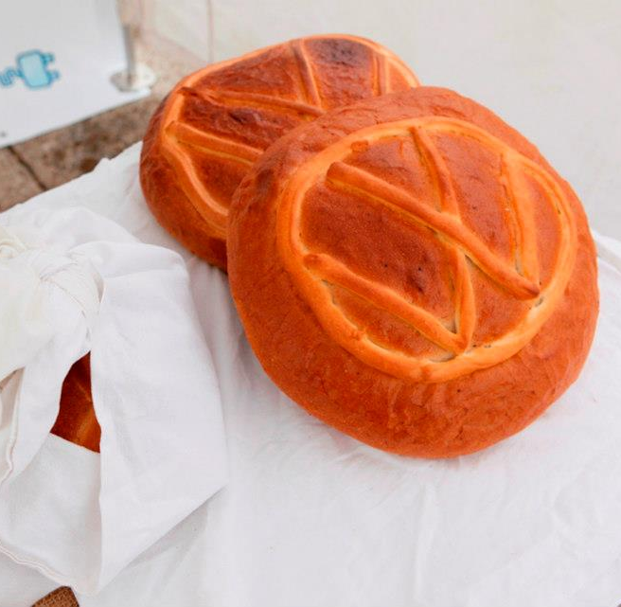
FOTOGRAFIE S KOMENTÁROM
KŔMENIE KRÁV SENOM A ODMENA
Na miestnom družstve naši hostia nakŕmili kravy senom, ktoré vlastnoručne pred pár hodinami pohrabali. Za to dostali zaslúženú odmenu – peceň domáceho chleba s logom VW.

Slide 15
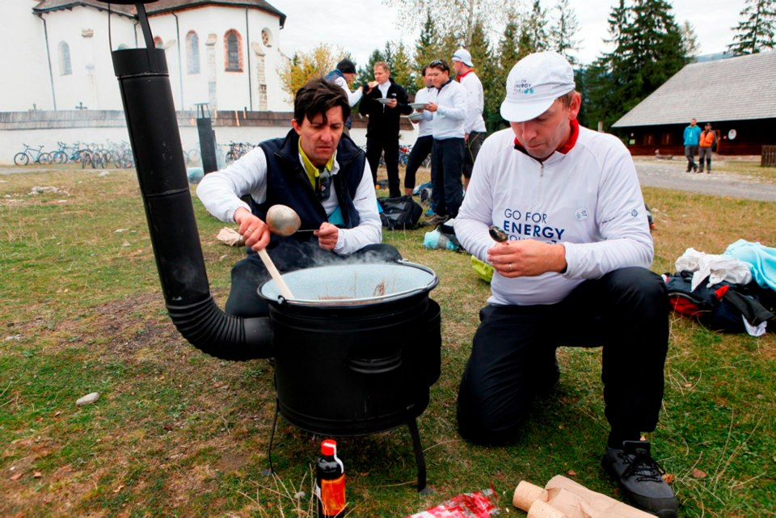
FOTOGRAFIE S KOMENTÁROM
FINIŠ A TEPLÝ GULÁŠIK
Cieľ 55km trasy bolo Múzeum liptovskej dediny, kde ich čakal skvelý gulášik, ktorý si zohriali na ekologických brigetách.

